Slide 1
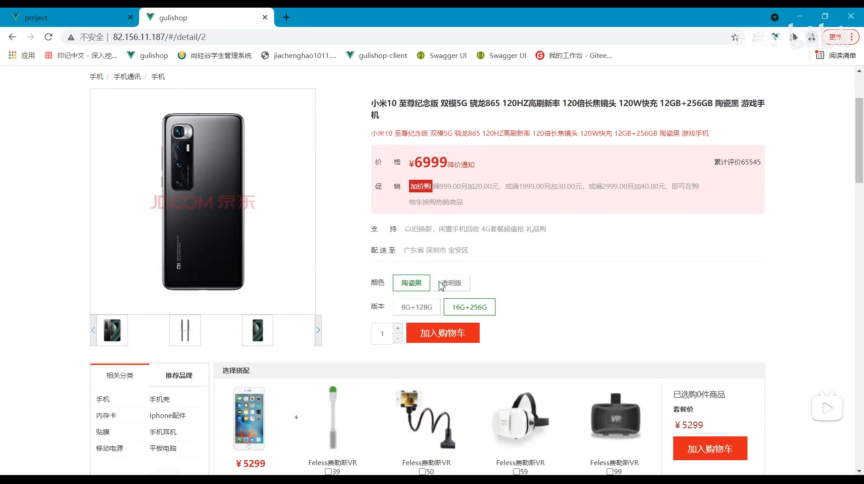
点击详情页，出现这种样式

Slide 2
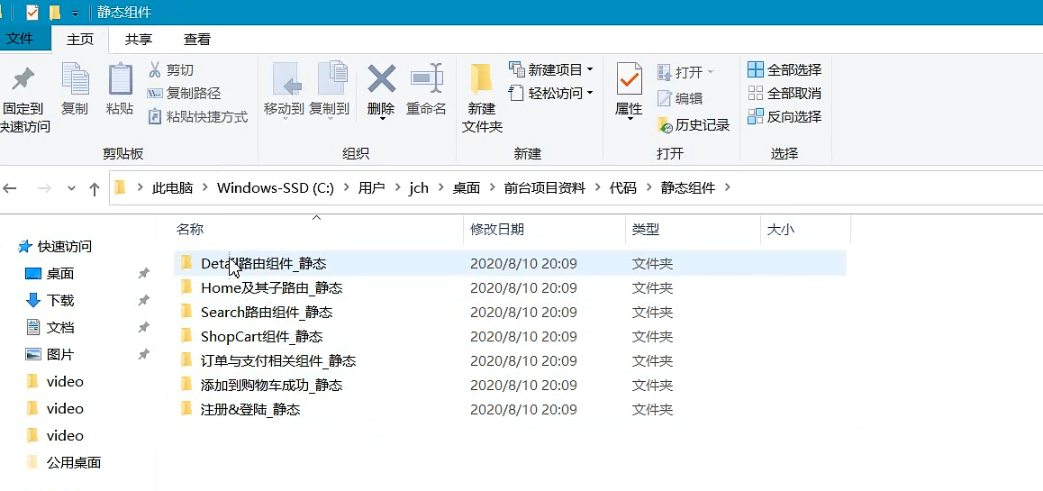
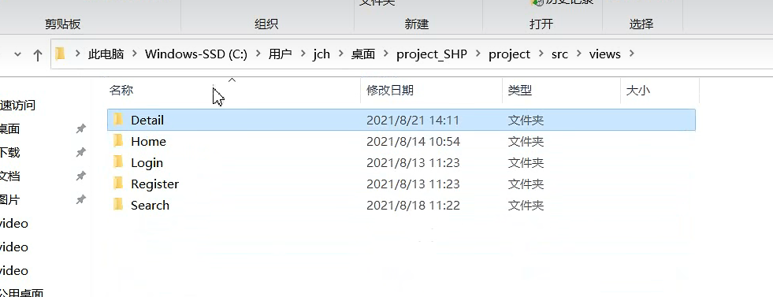
复制组件

Slide 3
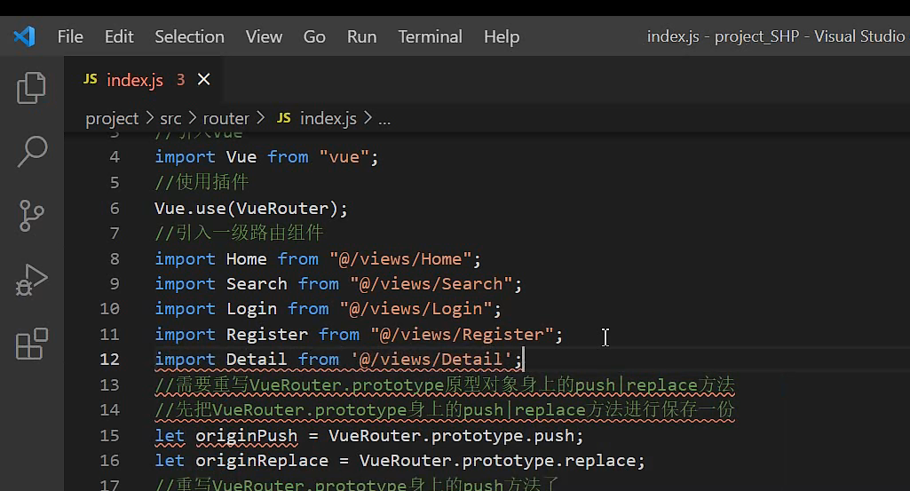
注册为路由组件

Slide 4
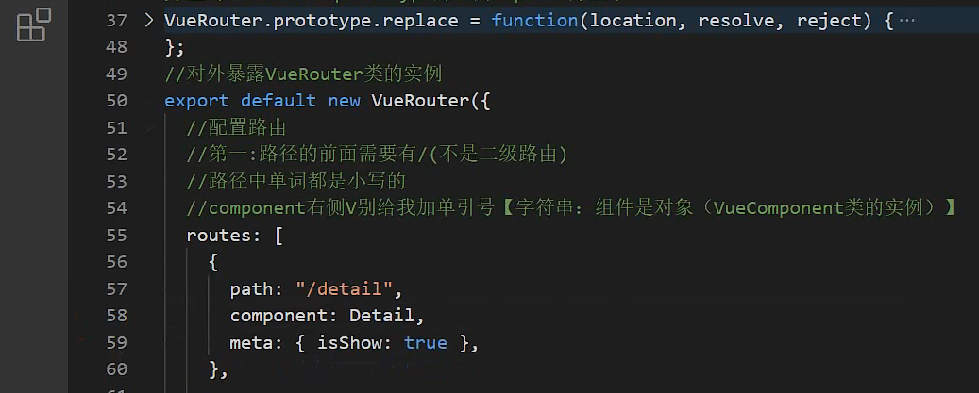

Slide 5
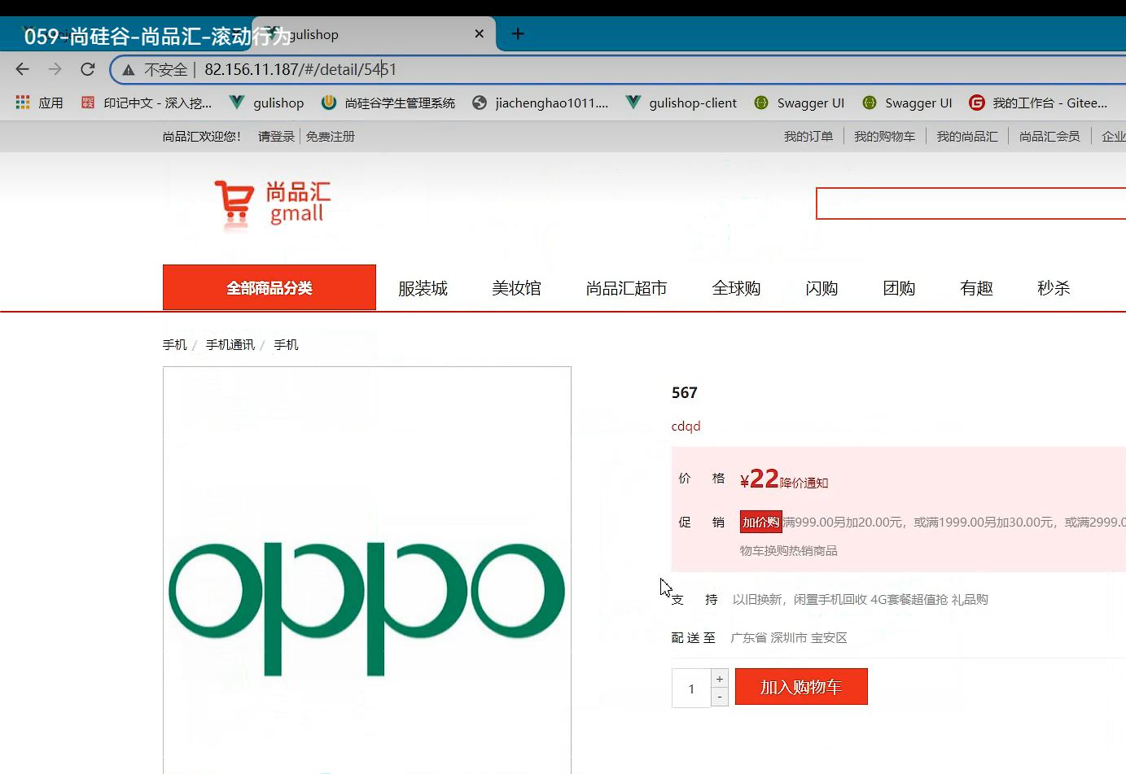
点击手机图片，跳转路由到details，并传递相关的信息（params传参）

Slide 6
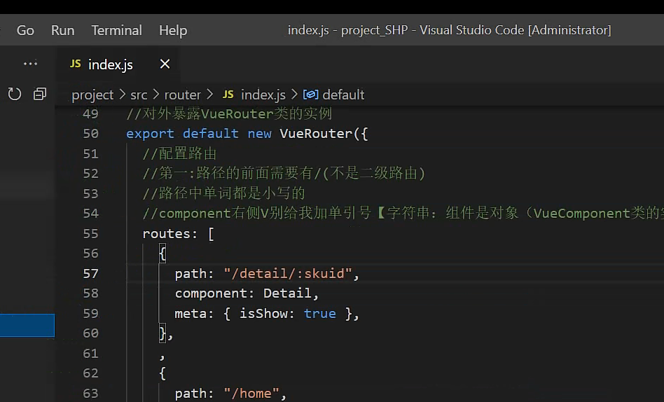
进行params传参，进行占位

Slide 7
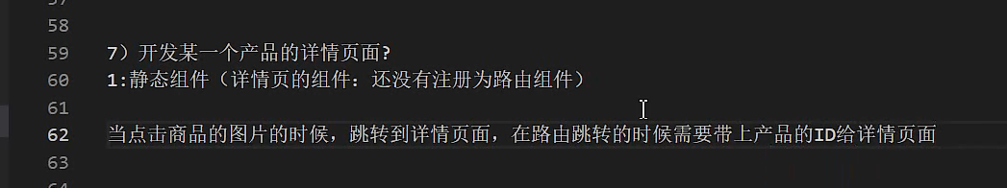

Slide 8
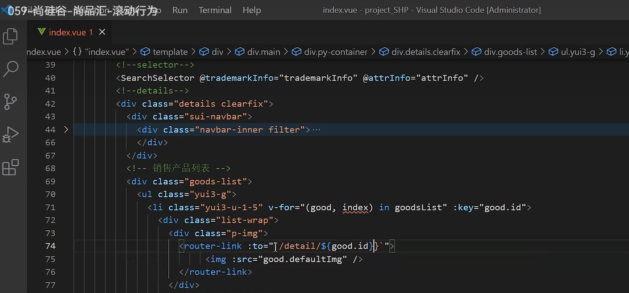
点击商品的图片，通过router-link跳转到detail路由模块，动态传递参数params

Slide 9
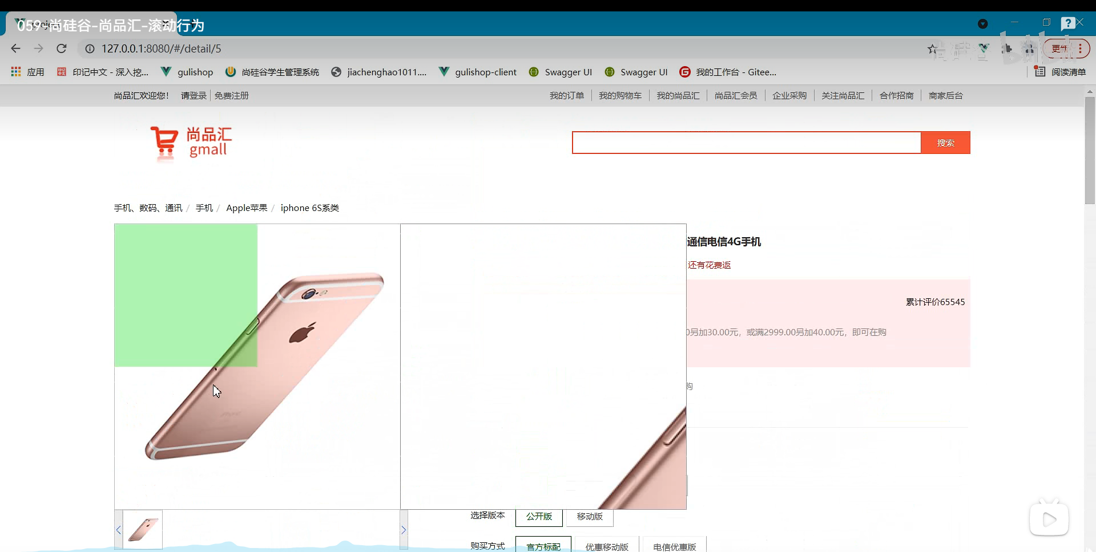
跳转路由之后，滚轮默认要在最上面

Slide 10
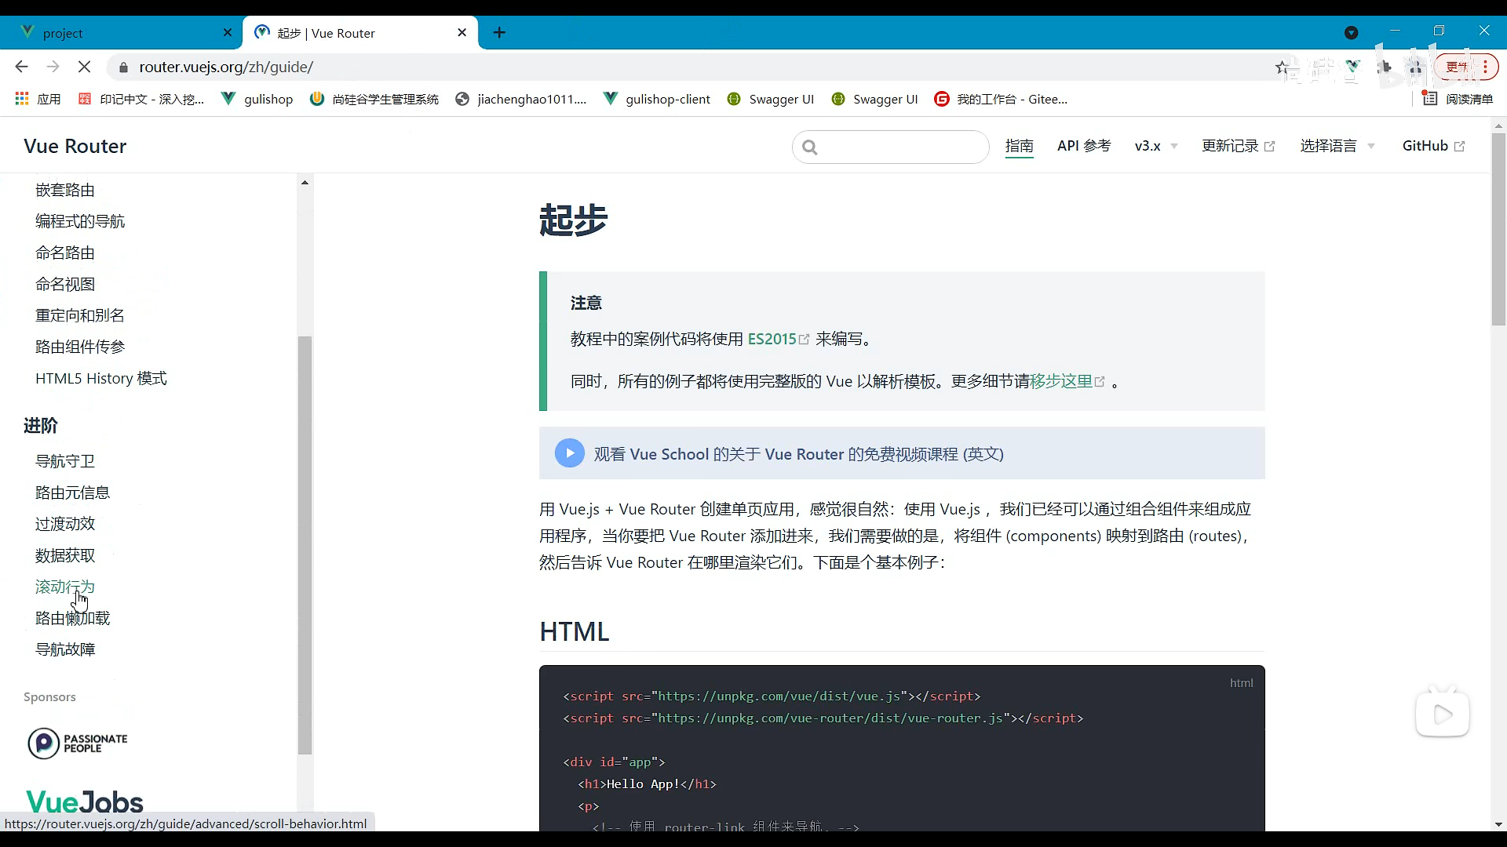

Slide 11
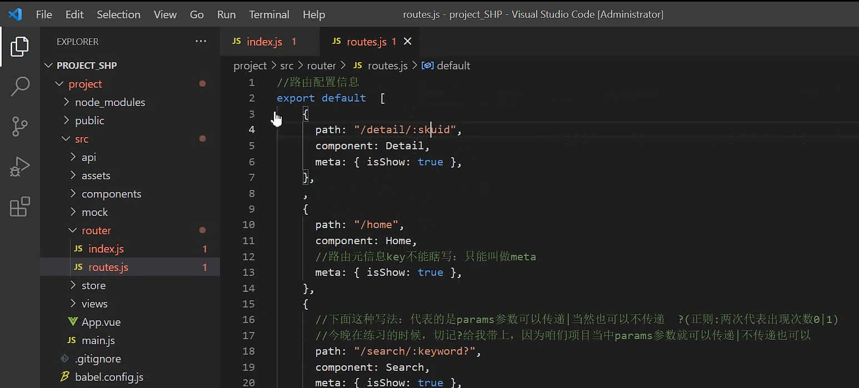
Routes数组中的东西太多了，新建routes.js文件
把数组放到这,把数据暴露出去

Slide 12
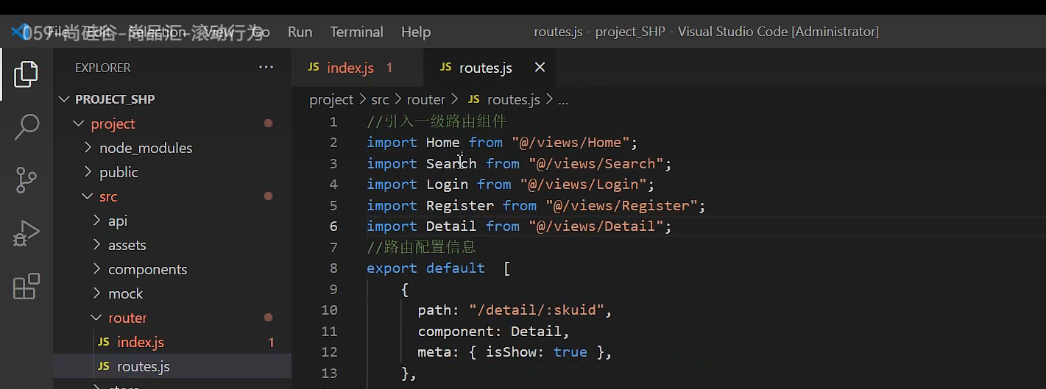
导入的组件也要拿过来

Slide 13
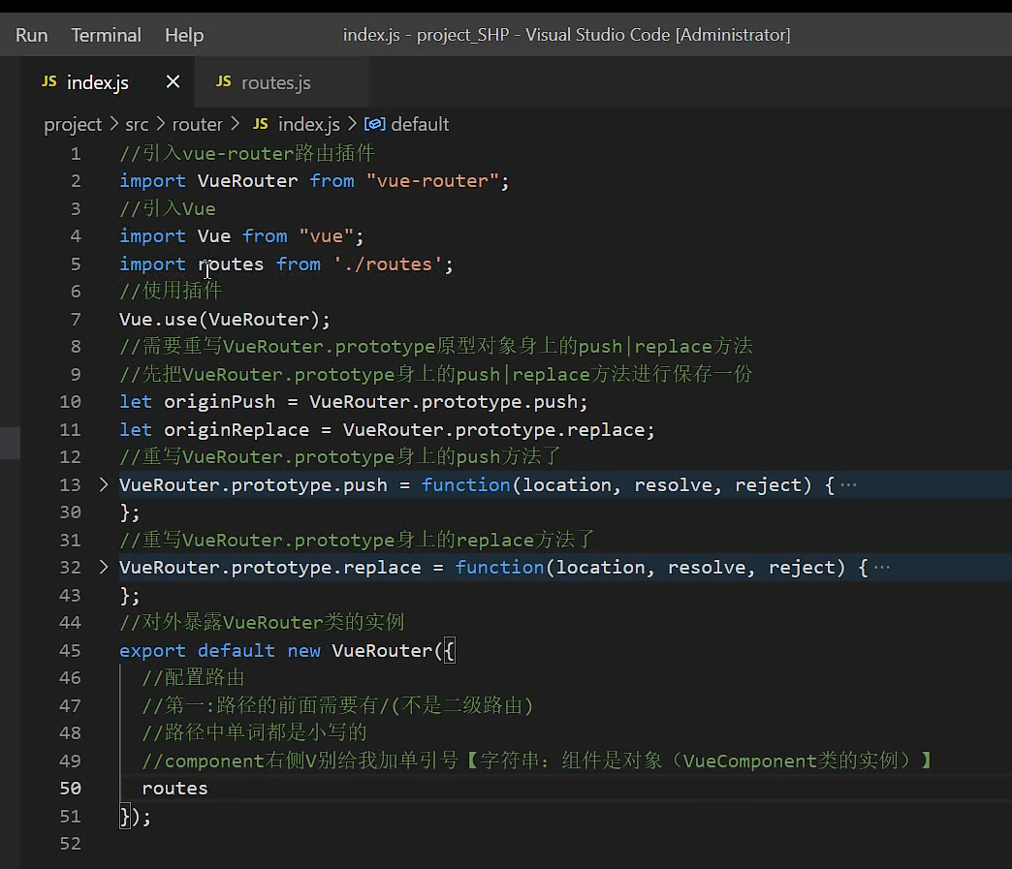
引入
Key:value一致，可以省略

Slide 14
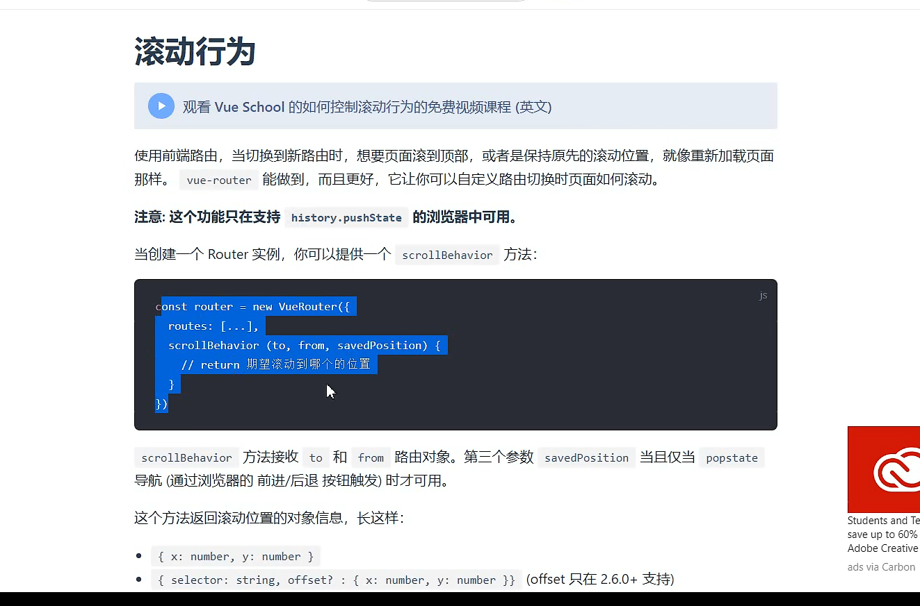
Routes和滚动函数是平级的

Slide 15
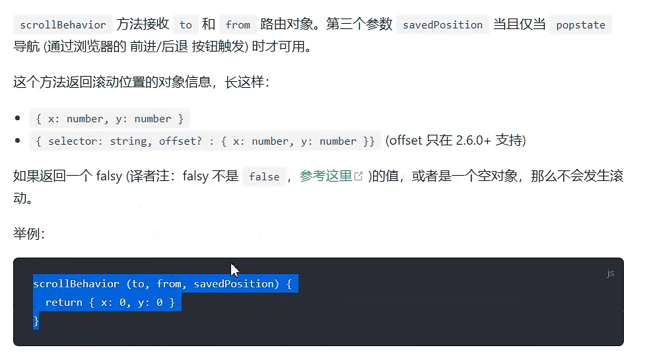

Slide 16
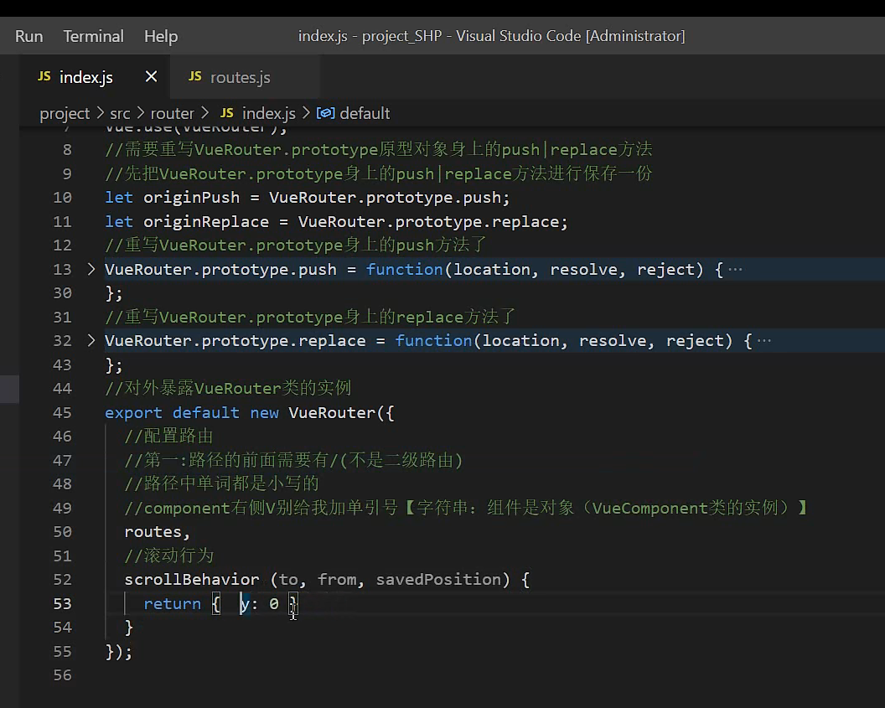
可以是正数，不能是负数，最少是0

Slide 17
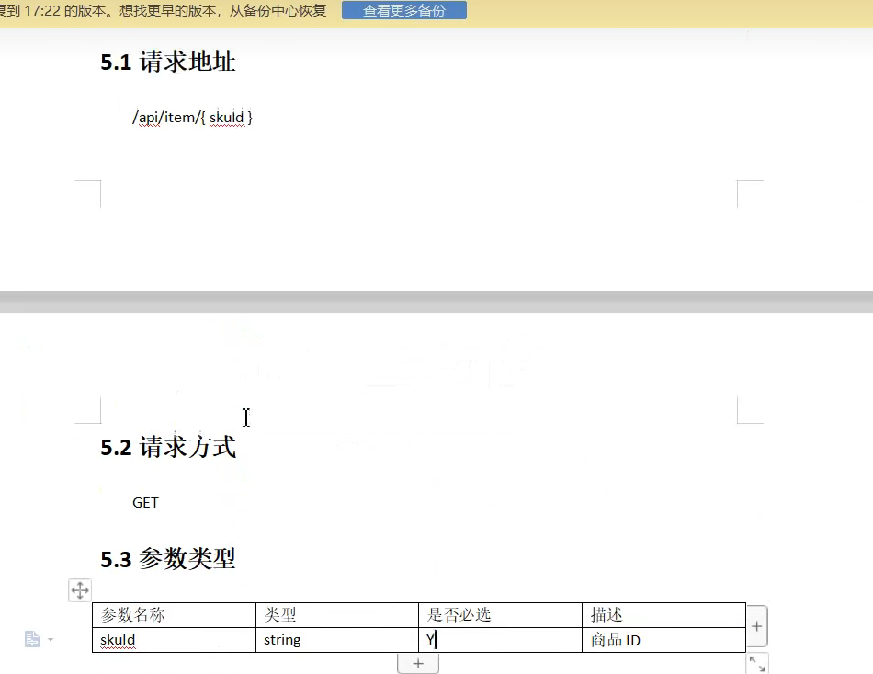
商品id必须要带
接口

Slide 18
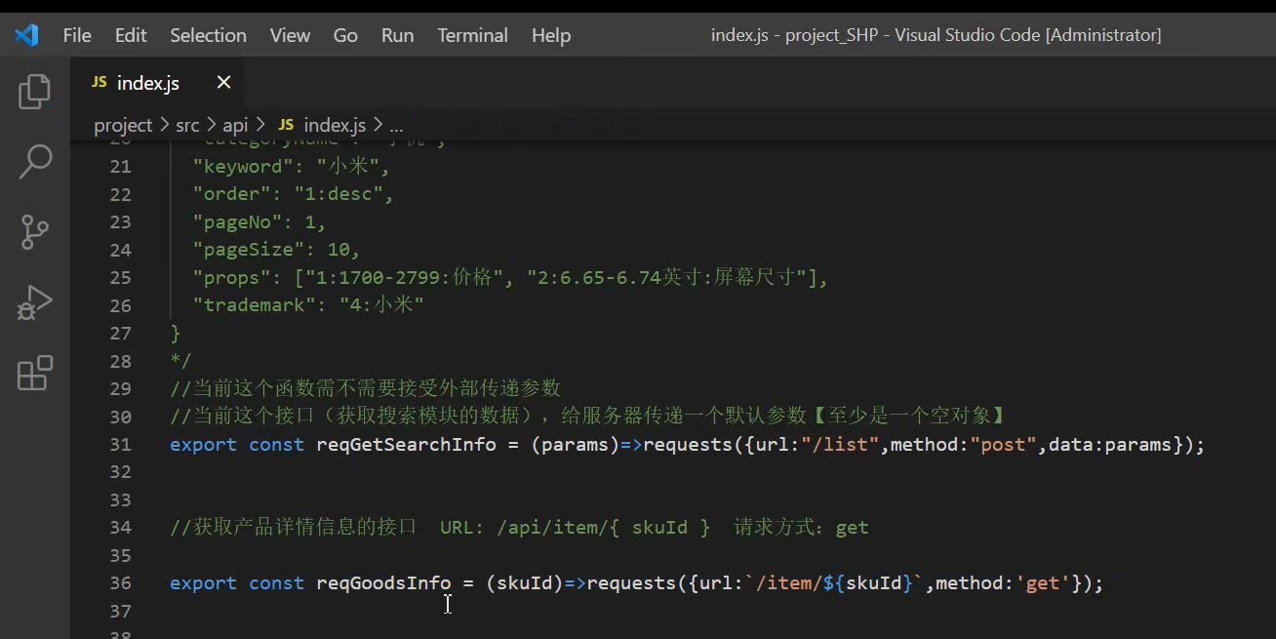
请求函数的封装

Slide 19
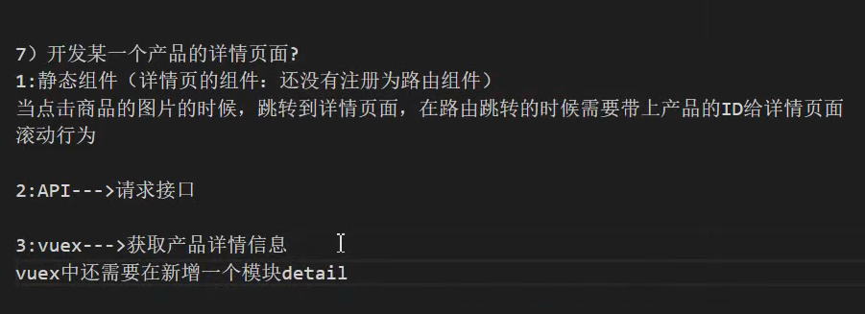

Slide 20
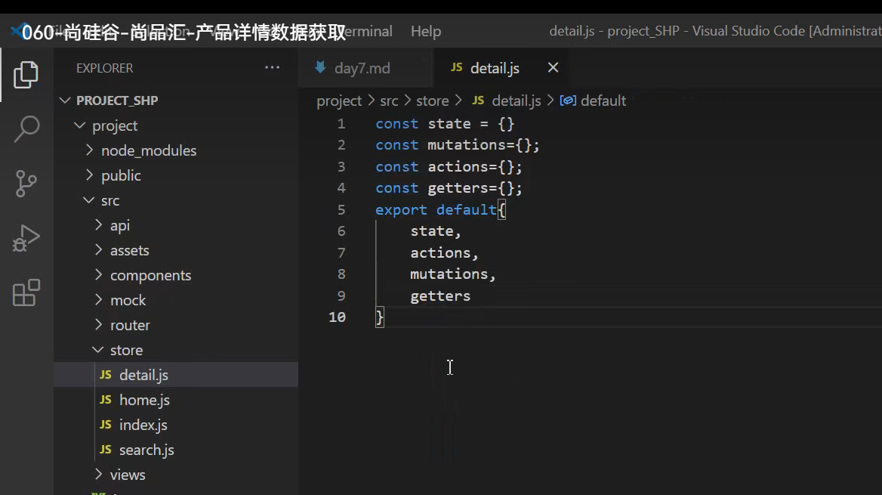

Slide 21
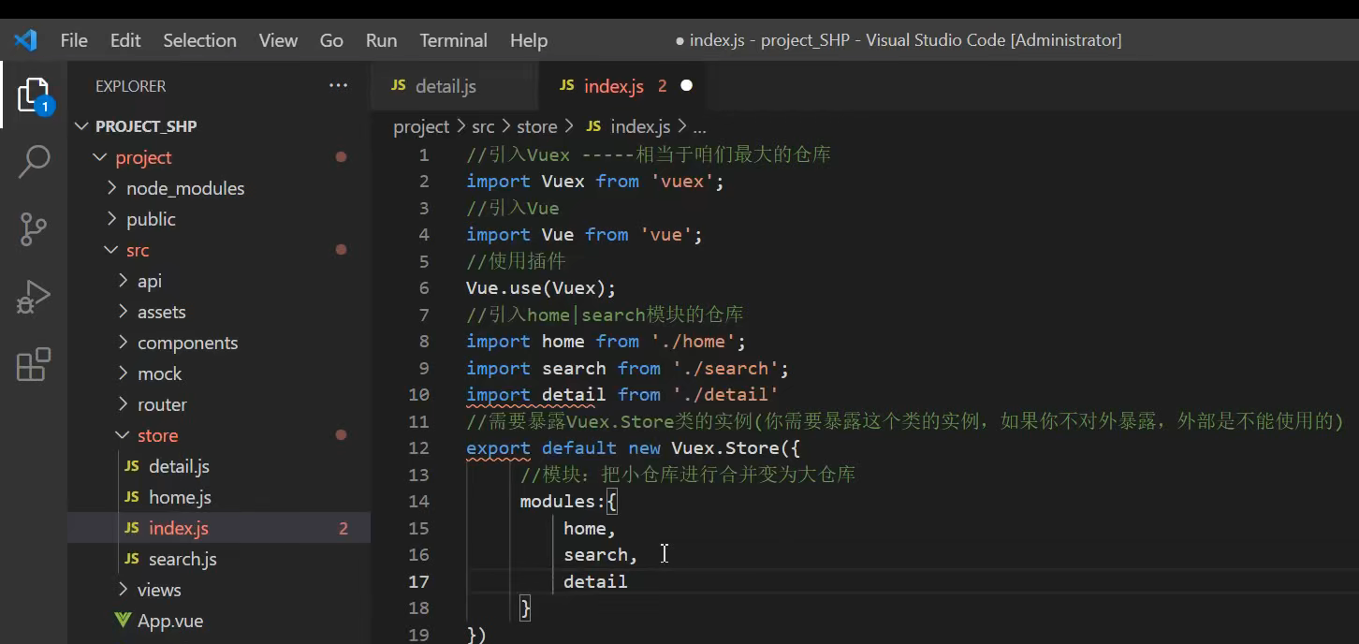
在大仓库中合并一下

Slide 22
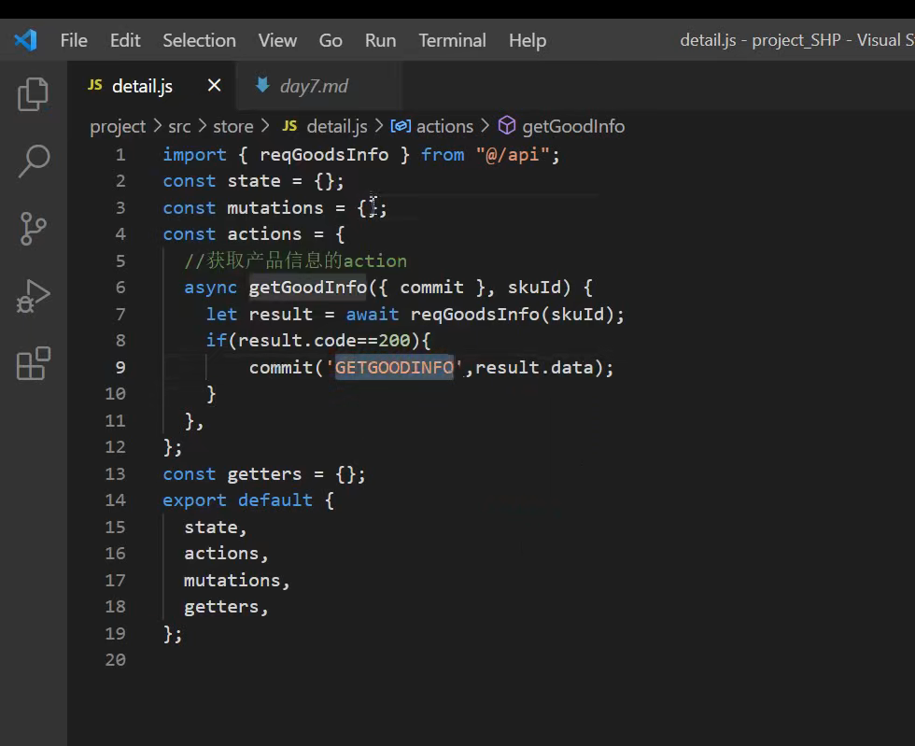
必须传参
参数是在dispatch的时候，传过去的

Slide 23
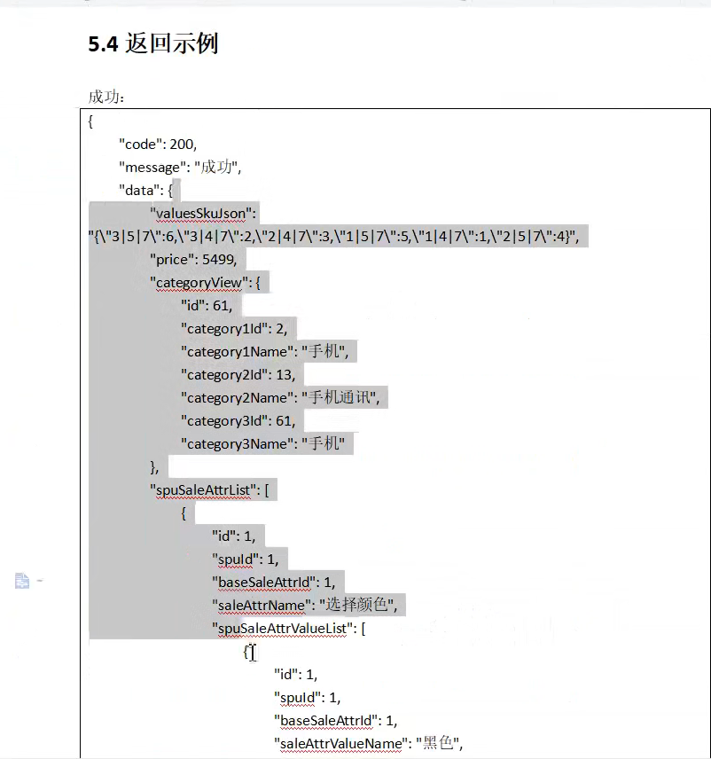
返回的是一个对象类型的数据

Slide 24
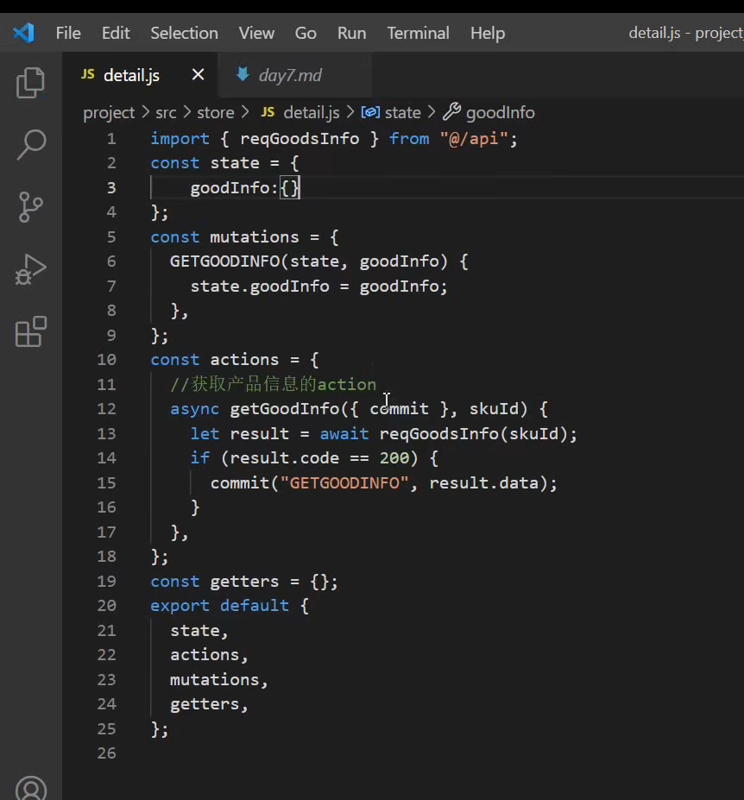
初始值为对象类型
这个类型不能瞎写

Slide 25
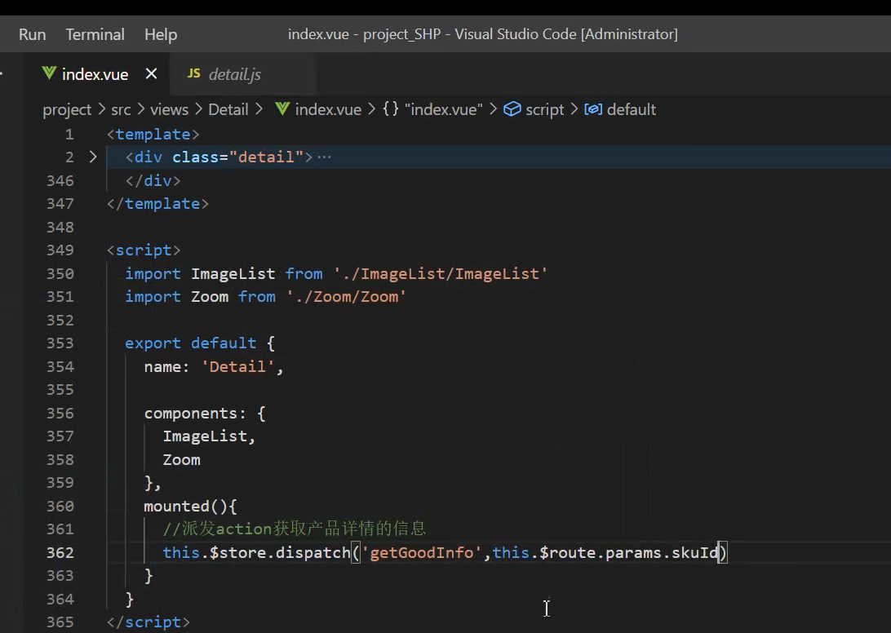
不要忘记传参
参数是在params中从传递过来的参数
这里的id是小写

Slide 26
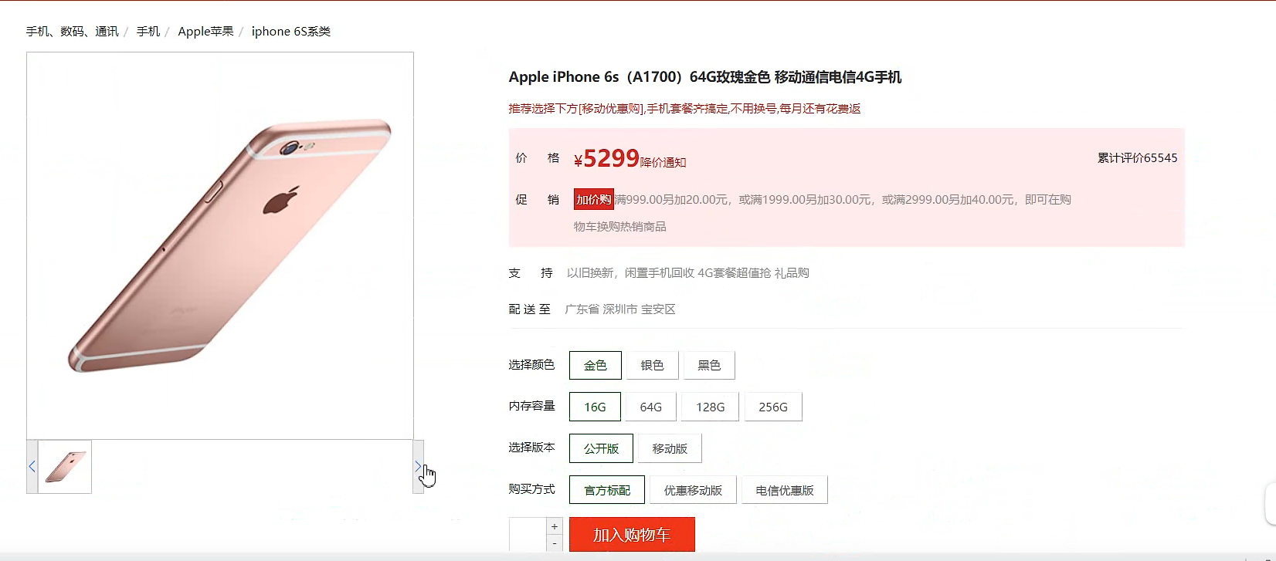
里边的信息是发起请求，从数据库中传过来的skuInfo中的信息

Slide 27
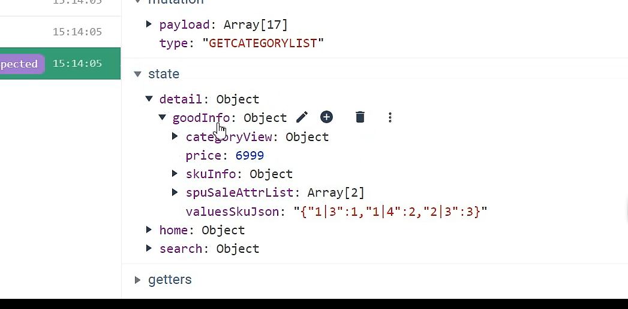
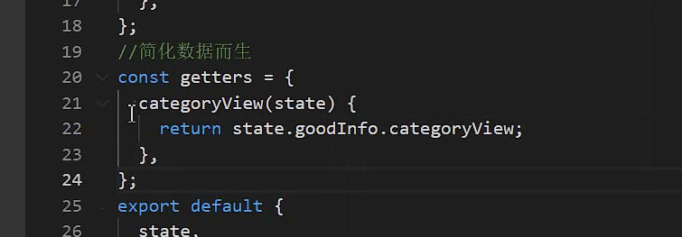
这些数据，通过getters，在组件中获取简单一点

Slide 28
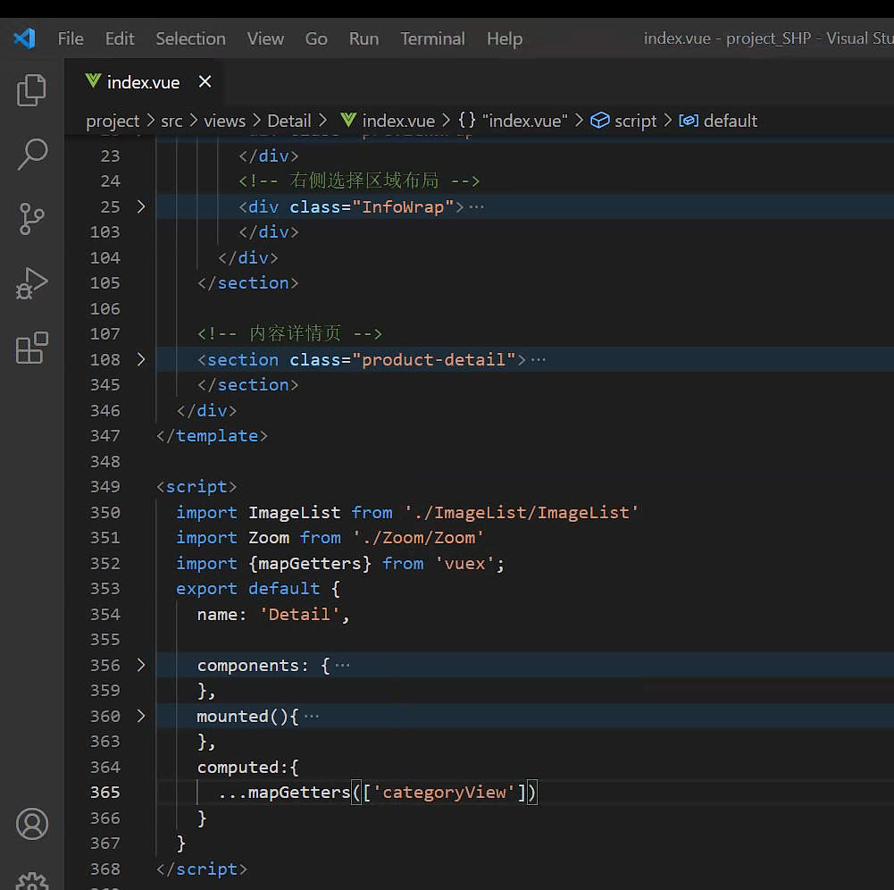
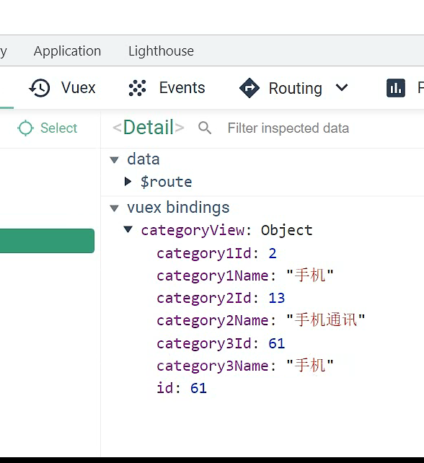
数据已经拿到
获取数据

Slide 29
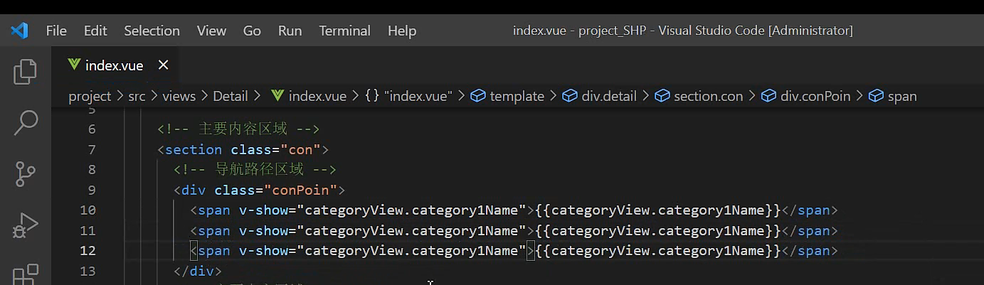
如果有各级的categoryName，就进行展示

Slide 30
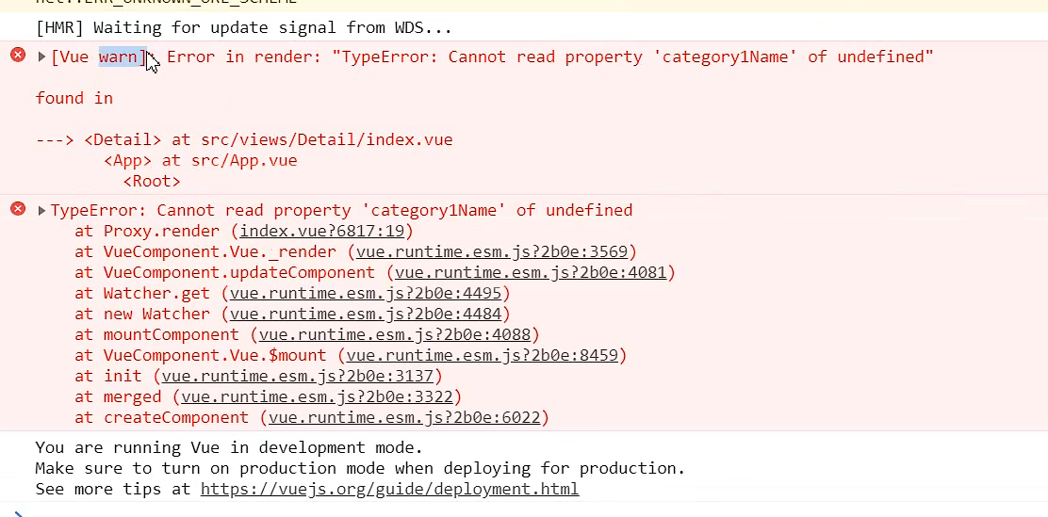
程序能正常跑，但是为什么会有警告

Slide 31
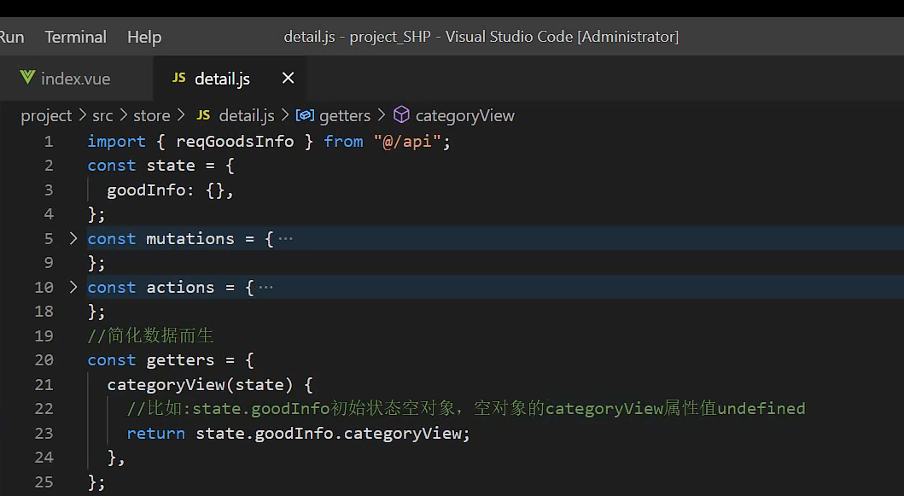
这里有问题

Slide 32
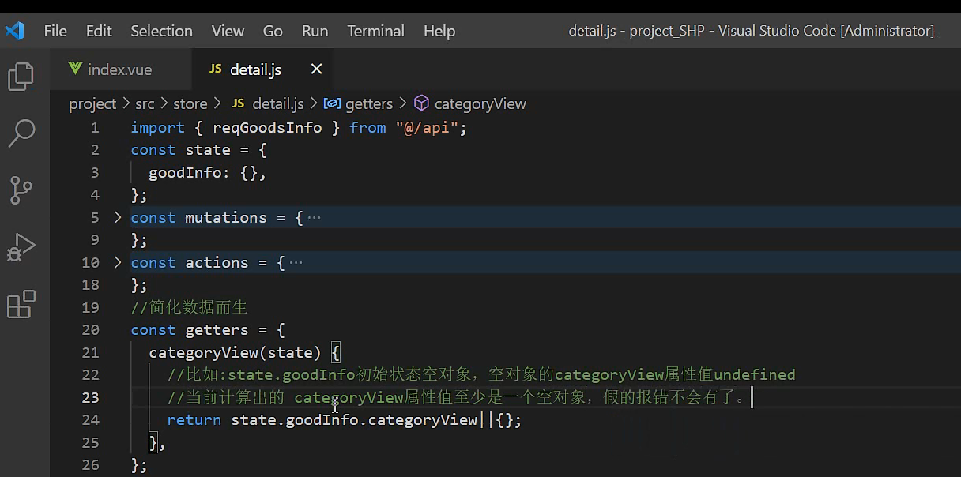
这样至少是个或对象

Slide 33
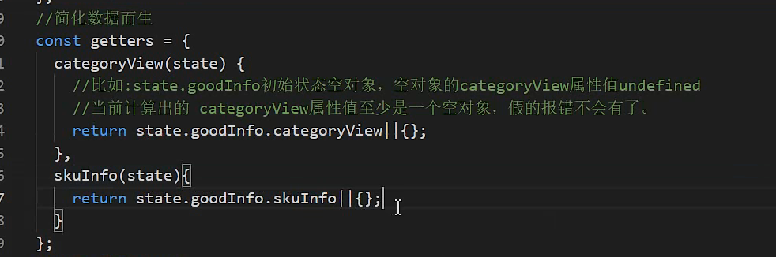

Slide 34
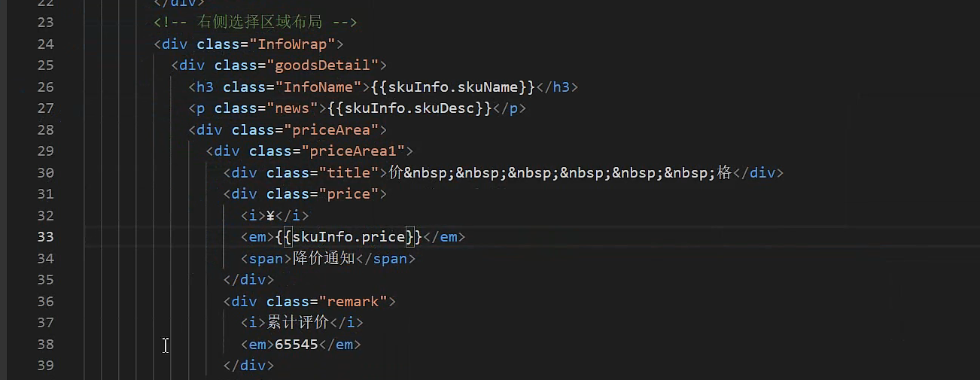
用请求回来的数据，替换固定的数据

Slide 35
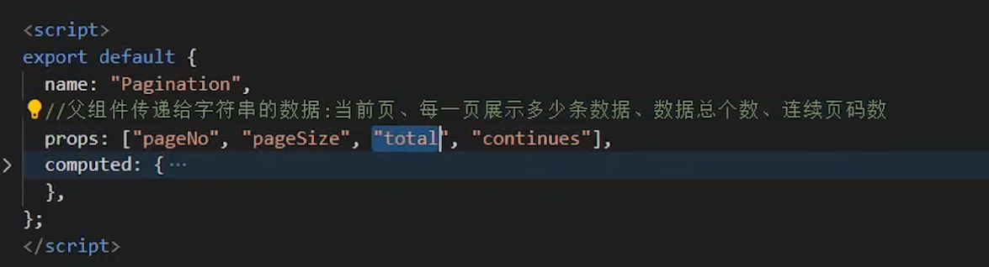
复习
父传子

Slide 36
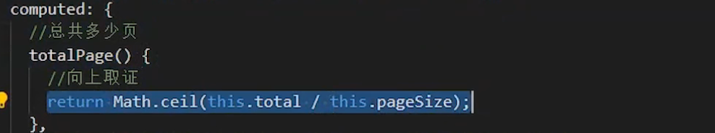
计算出一共多少页

Slide 38
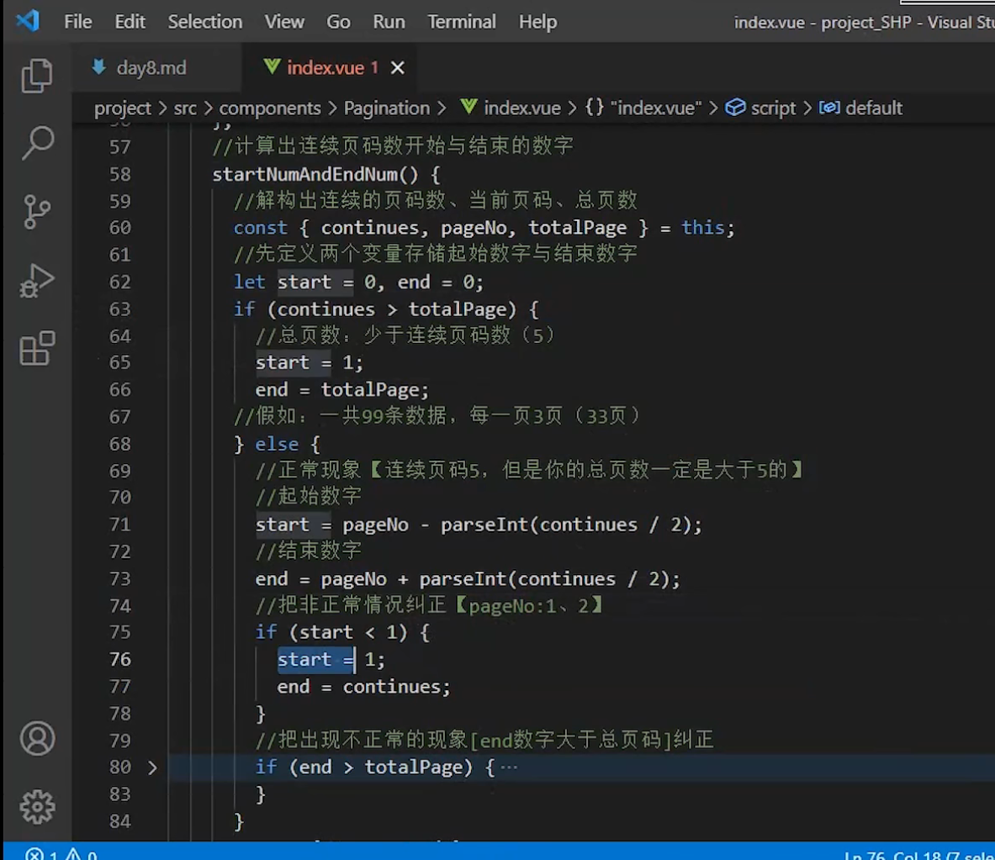

Slide 39
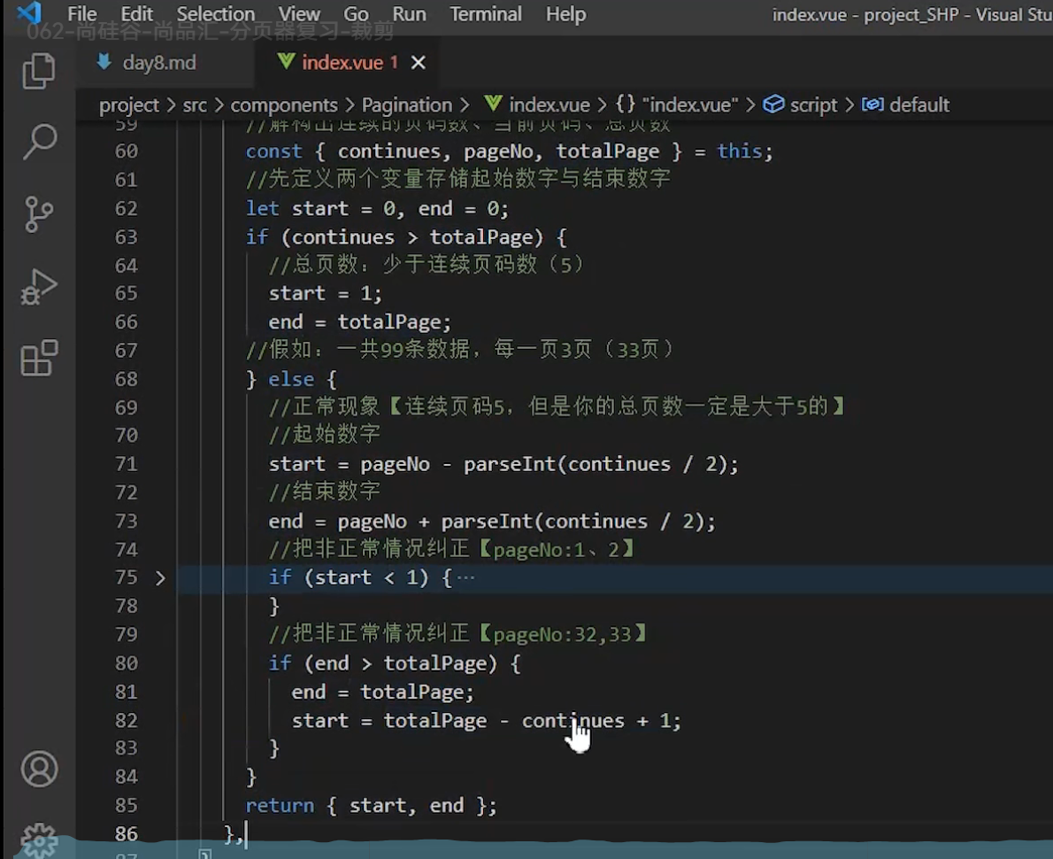
只能返回一个对象，对象能返回多个数据
这个地方是key:value一致省略value

Slide 40
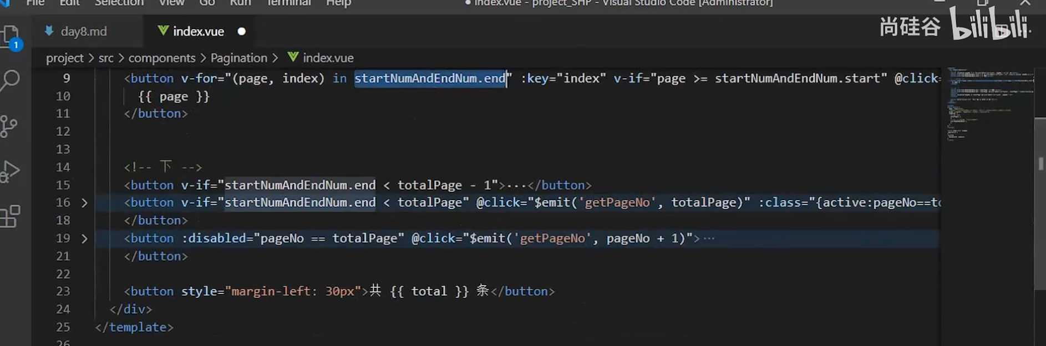

Slide 41
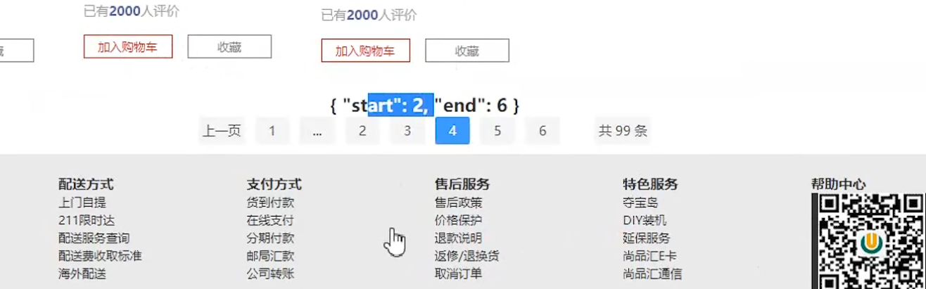
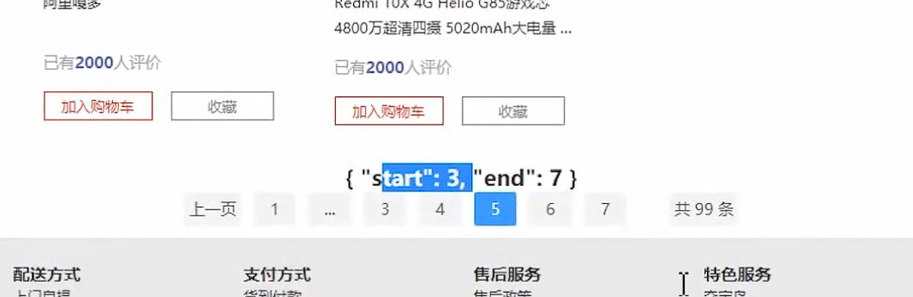
Start > 1时，才显示1
Start > 2 时，才显示…

Slide 42
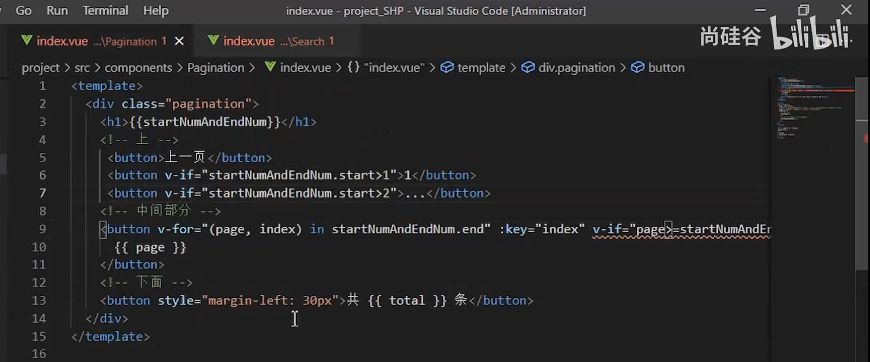

Slide 43
